Slide 1
“NPZZG werkt aan een continuüm van vertrouwen"
Carel Veldhoven
Kaderhuisarts palliatieve zorg, Berg en Dal
Expertisecentrum Pijn & Palliatieve Geneeskunde, Radboudumc
Voorzitter Programmaraad NPZZG

Slide 2
Overzicht en ontwikkelingen De programmaraad aan het werk
De programmaraad: wie zijn wij en hoe werken wij?
Belangrijke thema’s:
De vertegenwoordiging van cliënten en naasten
Doelgroepvertegenwoordi-ging en contact achterban
Consultatie
Deskundigheidsbevordering
Samenwerking vrijwilligers
Successen/ goede voorbeelden

Slide 3
De programmaraad: wie zijn dat?
Doelgroepvertegenwoordigers van velerlei pluimage:
Patiënten
Mantelzorgers
Vrijwilligers
Verpleegkundigen en verzorgenden
Verpleegkundig specialisten
Geestelijk verzorgers
Psychosociale hulpverleners
Apothekers
Maatschappelijke ondersteuning
Onderwijs
Huisartsen
Specialisten ouderengeneeskunde
Medisch specialisten
Netwerk coördinator (de spin in het web!)

Slide 4
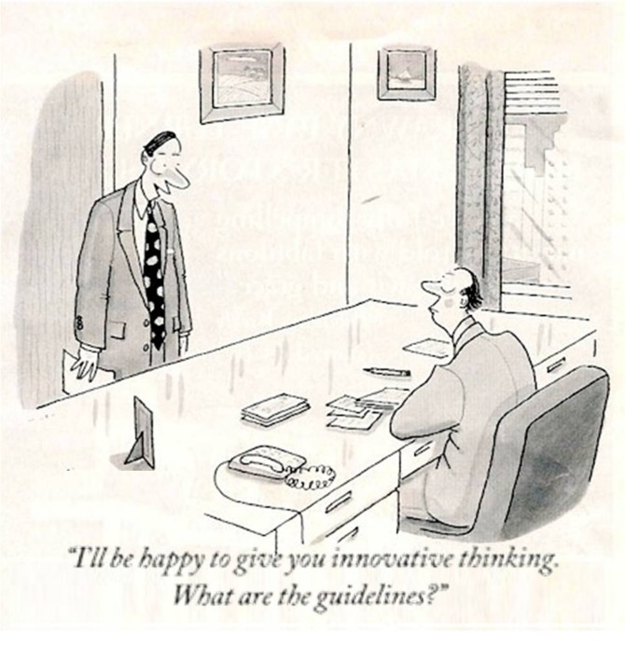
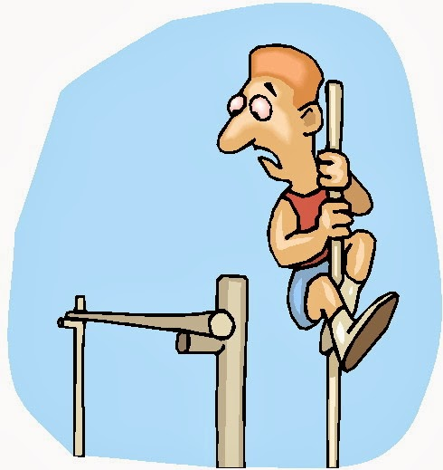
De programmaraad werkt vanuit: * ontwikkelingen en innovaties * knelpunten En selecteert daar prioriteiten en haalbare doelen uit

Slide 5
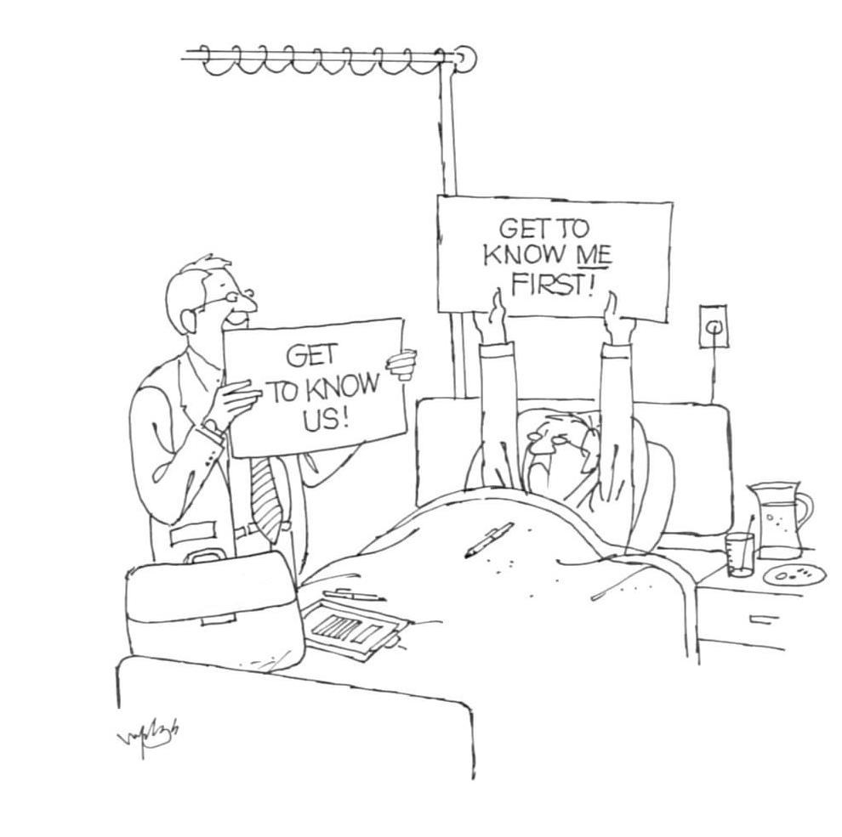
Waar hebben wij aan gewerkt van 2013 t/m 2017? (1)
Cliënten en mantelzorg-vertegenwoordiging
Het vinden en uitbreiden van patiënt- en mantelzorgvertegenwoordigers
Het nadenken over hoe de rol van de patiënt en mantelzorger zinvol en effectief is

Slide 6
Waar hebben wij aan gewerkt van 2013 t/m 2017? (2)
Doelgroepvertegenwoordiging
Hoe ben je een goede doelgroepvertegenwoordiger?
Hoe houdt je contact met je doelgroep, om informatie te halen, maar ook om informatie te delen en te zorgen dat afspraken bij je doelgroep terecht komen

Slide 7
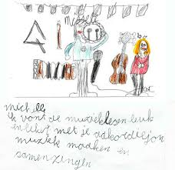
Waar hebben wij aan gewerkt van 2013 t/m 2017? (3)
Deskundigheidsbevordering
Wat is er aan deskundigheidsbevordering?
Hoe is de kwaliteit?
Kun we daar lijn in aanbrengen?
Hoe sluiten we aan bij landelijke ontwikkelingen
Een succesvol project!

Slide 8
Waar hebben wij aan gewerkt van 2013 t/m 2017? (4)
Consultatie
Uitgangspunt: Palliatieve zorg is generalistische zorg, zo nodig specialistisch ondersteund
Wat als de generalistische zorgverlener ondersteuning wil. Waar moet hij/zij dan zijn?
Doel: één loket voor alle vragen, één transmuraal team
Een wat moeizamer project met wat traagheid! Maar wel met perspectief

Slide 9
Waar hebben wij aan gewerkt van 2013 t/m 2017? (5)
Vrijwilligers in de palliatieve zorg
Een groeiende groep: VPTZ (thuis), hospice, ziekenhuis (Radboudumc) en verpleeghuizen
Aandacht voor samenwerking met professionals
Jaaronderzoek VPTZ Zuid Gelderland

Slide 10
Waar hebben wij aan gewerkt van 2013 t/m 2017 (6)
Andere succesvolle projecten/ goede voorbeelden:
Pharmabuddy project
“Farmabuddy project Farmazorg Rijk van Nijmegen”
PaTz en PALS
GVPZ
Meer weten? BEZOEK DE WORKSHOPS
TOLL

Slide 11
Mantelzorgers hebben een belangrijke, maar zware taak
Hulp wordt vaak (te) laat ingeschakeld
Hoog risico op overbelasting
Moeten ook voor zichzelf zorgen
Maar hoe doe je dat?
Daarom:
www.toll-nijmegen.nl
(Opgezet door VPTZ Nijmegen en De Vrienden van Hosipice Bethlehem)

Slide 12
Waar willen we staan in 2020?
Uitbreiding patiënten- en mantelzorg vertegenwoordiging en vooral versterking van hun rol
Farmabuddy’s in alle apotheken in Nijmegen en omgeving
Professionals en vrijwilligers in de palliatieve zorg, die elkaar weten te vinden en kunnen samenwerken
Vaker vroegtijdige en kwalitatief goede palliatieve zorg voor patiënten én hun naasten/mantelzorgers

Slide 13
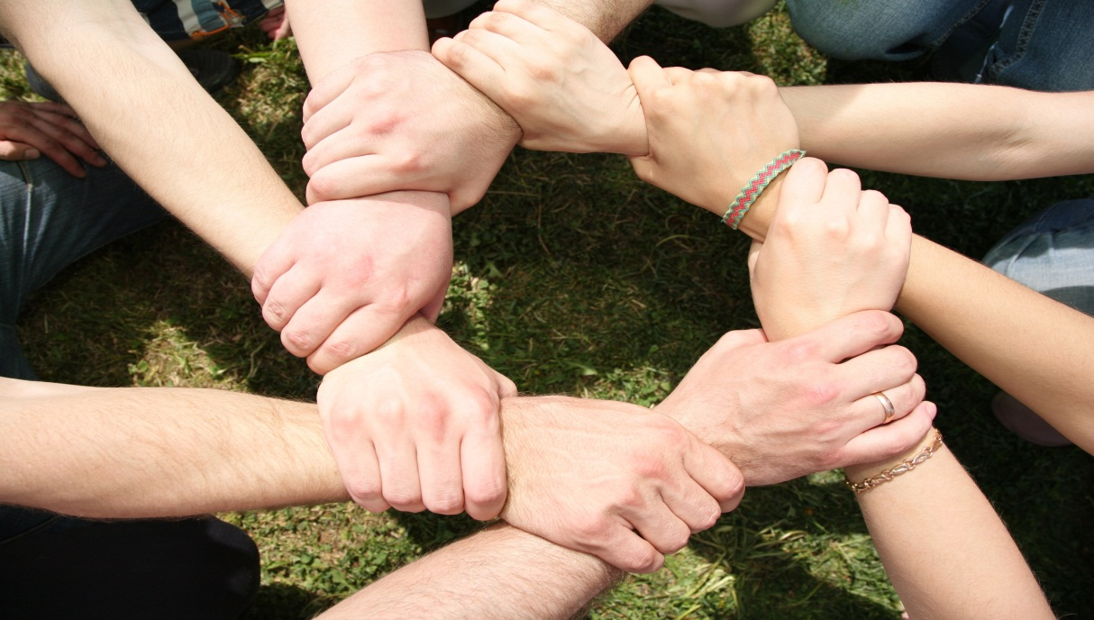
In 2013 gingen wij van start als het netwerk nieuwe stijl In 2017 zijn wij volop in beweging, werkend aan …
een blijvend continuüm van vertrouwen in 2020 voor een (nog) betere levenskwaliteit van de patiënt in de palliatieve fase en zijn naasten

